Slide 1

T
CUAI 금융AI 스터디
2025.11.04
발표자 : 윤혜린

Slide 2
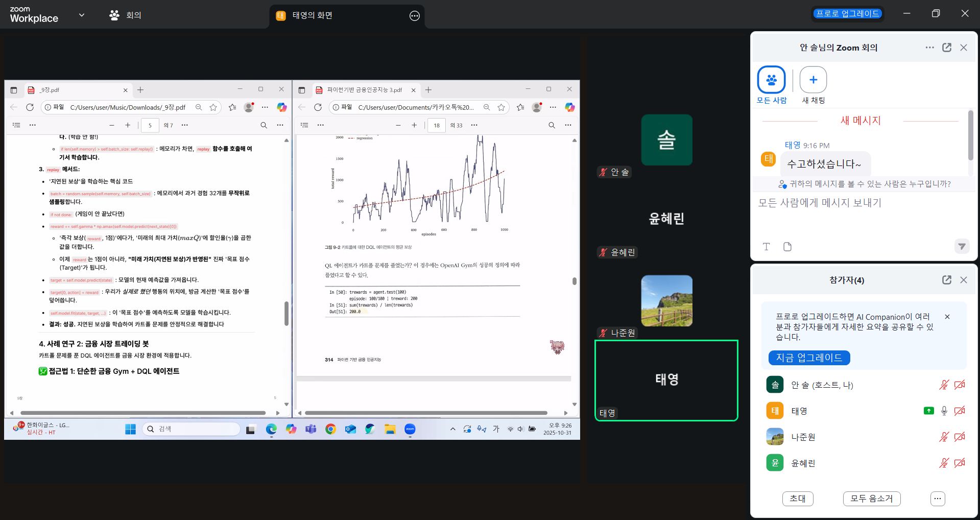
스터디원 소개 및 만남 인증
팀원 1: 윤혜린
팀원 2: 김태영
팀원 3: 나준원
팀원 4: 안솔

Slide 3
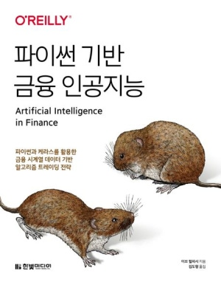
스터디 주제
사용한 교재
<파이썬 기반 금융 인공지능>, 이브 힐핏

Slide 4
스터디 방식
월요일 20:30 - 21:30
비대면 스터디 진행
- 매주 정해진 학습 분량에 대해 모든 팀원이 공부
- 1~2명이 돌아가며 해당 부분 요약·발표

Slide 5

스터디 일정
날짜 | 내용 | 발표자
2025.09.15 | 스터디 방향 잡기
2025.09.22 | 3, 4 chapter | 김태영, 윤혜린
2025.09.29 | 6 chapter | 나준원
2025.10.27 | 8 chapter | 안솔
2025.11.03 | 9 chapter | 김태영
2025.11.10 | 10 chapter | 윤혜린
2025.11.17 | 11 chapter | 나준원
2025.10.24 | 12 chapter | 안솔
CHAPTER 3 규범적 금융
CHAPTER 4 데이터 기반 금융
CHAPTER 5 머신러닝
CHAPTER 6 인공지능 우선 금융
CHAPTER 7 밀집 신경망
CHAPTER 8 재귀 신경망
CHAPTER 9 강화 학습
CHAPTER 10 벡터화된 백테스팅
CHAPTER 11 리스크 관리
CHAPTER 12 집행 및 배포

Slide 6
스터디 내용
CHAPTER 3 규범적 금융
핵심*
투자자의 선택이 효용 극대화로부터 시작해 포트폴리오의 위험·수익 균형으로 발전
CAPM과 APT로 시장 전체와 요인별 리스크 보상 구조로 확장
기대효용이론 (EUT)
: 5가지 공리(완전성·이행성·연속성·독립성·지배성)를 전제로 불확실성 하에서 투자자는 기대효용을 극대화하는 선택
CAPM
: 자산의 기대수익률은 시장 위험(β)에 비례 → 체계적 리스크만 보상받음
APT
: CAPM을 확장, 수익률이 여러 요인(ft)에 의해 결정 → 다요인 리스크 모델

Slide 7
스터디 내용
CHAPTER 4 데이터 기반 금융
전통적 금융 이론 한계
CAPM, APT, MVP 같은 고전 이론은 수학적으로 깔끔하지만, 실제 시장 데이터를 완벽히 설명하지 못함
=> 데이터의 확장
과거엔 EOD 데이터 중심 → 현재는 API로 실시간·비구조적·대안 데이터 수집 가능

Slide 8
스터디 내용
CHAPTER 6 인공지능 우선 금융
핵심*
효율적 시장 가설에서 출발해 인공지능을 활용한 데이터 중심 금융(AI-First Finance)으로 전환되는 과정
금융지표 추가
신경망(Neural Network) 모델에 적용 → 예측 정확도 향상
일중 데이터 분석
분 단위·초 단위 고빈도 데이터로 미세한 변동 포착 > 단기 시장 움직임 학습 가능
AI-first 금웅
가정, 공리, 인간의 합리성 모델 대신 데이터와 알고리즘만으로 예측

Slide 9
스터디 내용
CHAPTER 8 재귀 신경망
재귀 신경망
시계열 데이터(시간 순서 있는 데이터)를 학습하는 신경망
→ 과거 정보를 기억하며 다음 값을 예측
심층 재귀 신경망
RNN/LSTM 층을 여러 개 쌓은 구조
→ 더 복잡한 시간적 패턴과 장기 의존성 학습 가능
(* return_sequences=True (핵심 파라미터)
다음 RNN층으로 모든 시점 출력을 전달해야 할 때 사용)

Slide 10
감사합니다

